Slide 1
Разработка и исследование теллурсодержащих органических сцинтилляторов
И.А. Суслов, И.Б. Немченок, A.Д. Быстряков

Slide 2
Двойной безнейтринный бета-распад
Наблюдение 0νββ будет означать:
нарушение лептонного числа;
наличие майорановского члена для массы нейтрино;
ограничения на иерархию и масштаб массы нейтрино;
подсказку о происхождение асимметрии материи/антиматерии.
1. Shimizu I. and Chen M. (2019) Double Beta Decay Experiments With Loaded Liquid Scintillator. Front. Phys. 7:33.
2

Slide 3
Элементосодержащие жидкие сцинтилляторы
для поиска 0νββ
Элемент, содержание | Основа | Элементосодержащая добавка | Световыход⁴
Nd, до 6,5 г/л [2] | ПК¹ | 2-Метилвалеарат | 80%
¹⁵⁰Nd, [3] до 20 г/л До 2 г/л | ПК¹ ПК¹ | Трис(триметилгексаноат) Комплексы фторированных β-дикетонатов | 90% 62%
Nd, 0,32% [4] | ЛАБ² | 4-Метилоктаноат | 64%
Mo, 0,027 – 0,43% [5] | Толуол | Наночастицы AMoO₄ (A= Ca, Sr, Ba) | –
Sn, 32,6%, [6] | ПК | Тетраметилолово | 57%
Sn, 0,5 – 10% [7] | ЛАБ | Тетрабутилолово | 96% – 55%
Cd, 1,5% [8] | ЛАБ + ТБФ³ | Хлорид | 47%
Zr, 1,4% [9] | Анизол | Тетракисизопропилацетоацетат | 30 – 40%
Zr, до 2,5 г/л [10] | ПК¹ | Дипивалоилметанат | 63%
Zr, 0,33% [11] | Толуол | Наночастицы ZrO₂ | -
¹³⁶Xe, ≤ 3% [12] | Декан + ПК¹ | Газообразный ¹³⁶Хе | -
Te, 0,5% [13] [14] | ЛАБ ЛАБ | Комплекс теллуровой кислоты и бутандиола + N,N-диметилдодециламин | 64% 67%
¹ Псевдокумол; ²Линейный алкилбензол; ³Трибутилфосфат; ⁴Относительно сцинтиллятора стандартного состава
2. I.R. Barabanov, et al., Instruments and Experimental Techniques. 55 (2012) 545–550.
3. I.R. Barabanov, et al., Physics of Atomic Nuclei. 82 (2019) 89–97.
4. I.B. Nemchenok, et al., Bulletin of the Russian Academy of Sciences: Physics. 75 (2011) 1007.
5. S. Arai, et al., Journal of the Ceramic Society of Japan. 127(2019).
6. M.J. Hwang, et al., NIM A. 570 (2007) 454–458..
7. O. Chkvorets, et al., Journal of Physics: Conference Series. 1342 (2020) 12112.
8. I.B. Nemchenok, et al., Bulletin of the Russian Academy of Sciences: Physics. 76 (2012) 1187–1190.
9. Y. Fukuda, et al., Journal of Physics: Conference Series. 1342 (2020) 12093.
10. L.B. Bezrukov, et al., Russian Journal of Inorganic Chemistry. 66 (2021) 421–426.
11. A. Watanabe, et al., Nanomaterials. 11 (2021).
12. Y. Gando, (2019). http://arxiv.org/abs/1904.06655 (accessed September 24, 2021).
13. S. Biller, S. Manecki, Journal of Physics: Conference Series. 888 (2017) 12084.
14. Patent CN № 112608263 (B), pub. 2022-05-27. G01T 1/20
3

Slide 4
Состав Те-ЖС
Основа:
–высокая температура кипения;
–пожаро-, взрывобезопасность и высокая температура вспышки;
–нетоксичность;
–низкая коррозионная активность по отношению к материалам детектора;
–доступность и низкая цена.
Линейный алкилбензол:
Теллурсодержащая добавка:
растворимость в сцинтилляционной основе;
отсутствие поглощения в UV-VIS области (300 – 600 нм);
индивидуальное соединение;
твердое агрегатное состояние при температуре использования (желательно);
устойчивость к гидролизу, кислороду и внешним факторам;
нетоксичность.
15. arXiv:2205.15046
Сцинтилляционные добавки:
(а)
(б)
Структурная формула (а) ди-2-этилгексаноата дифенилтеллура,
(б) комплекса оксида дифенилтеллура с
ди-(2-этилгексил)фосфорной кислотой)
PPO
POPOP
4

Slide 5
Сцинтилляционные характеристики.
Концентрационная зависимость
Te, % | T_{λ=430 нм} ±1, %
 | (a) | (б)
0 | 90,9 | 90,9
0,1 | 90,2 | -
0,25 | 90,3 | 87,9
0,5 | 88,9 | 87,1
0,75 | 88,7 | 87,0
1,0 | 86,2 | 85,1
1,25 | - | 83,8
Световыход (относительно сцинтиллятора стандартного состава) и пропускание на λ=430 нм (оптический путь – 10 см, относительно воздуха) Те-ЖС с (a) ди-2-этилгеканоатом дифенилтеллура, (b) комплексом с постоянной концентрацией PPO, POPOP (0,5%, 0,0025%, соответственно).
5

Slide 6
Сцинтилляционные характеристики.
Оптимизация PPO и POPOP
Зависимость световыхода Те-ЖС от содержания PPO (содержание POPOP – 0,0025%) относительно сцинтиллятора стандартного состава
Зависимость световыхода Те-ЖС от содержания POPOP с постоянным содержанием PPO ((a) 2% PPO, (б) 0,5% PPO) относительно сцинтиллятора стандартного состава
6

Slide 7
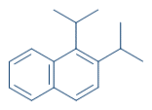
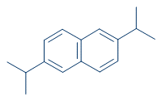
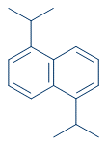
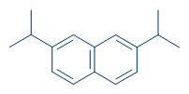
Сцинтилляционные характеристики.
Оптимизация вторичного растворителя
Световыход и пропускание Те-ЖС с различным содержанием DIPN (с постоянным содержанием (a) 1% Te, 2% PPO, 0,04% POPOP; (б) 1% Те, 0,5% PPO, 0,0025% POPOP
DIPN, % | Световыход, отн. ед. |  | T_{λ=430 нм} ±1, %
 | (a) | (б) | (а) | (б)
0 | 0,42±0,02 | 0,55±0,03 | 86,6 | 85,1
10 | 0,50±0,03 | 0,60±0,03 | 83,1 | 82,9
20 | 0,55±0,03 | 0,67±0,03 | 82,9 | 82,6
30 | 0,57±0,03 | 0,71±0,04 | 81,0 | 80,8
40 | - | 0,74±0,04 | - | 79,9
50 | - | 0,78±0,04 | - | 79,0
60 | - | 0,88±0,04 | - | 77,1
70 | - | 0,88±0,04 | - | 74,0
диизопропилнафталин (DIPN)
15. arXiv:2205.15046
7

Slide 8
Сцинтилляционные характеристики.
Стабильность
Дата | T_{λ=430 нм} ±1, %
 | (a) | (b)
22.12.20 | 81,0 | -
31.03.21 | 81,0 | -
29.06.21 | 81,2 | -
29.09.21 | 82,3 | -
21.12.21 | 80,4 | -
31.03.22 | 80,9 | 80,9
20.06.22 | 82,6 | 79,9
22.09.22 | 81,7 | 79,7
(a)
(б)
Стабильность световыхода и прозрачности образцов Те-ЖС следующего состава:
(a) 1%Te (в форме дифенилтеллур ди-2-этилгексаноата), 2% PPO, 0,04% POPOP, 30% DIPN;
(б) 1%Te (в форме комплекса), 0,5% PPO, 0,0025% POPOP, 30% DIPN.
8

Slide 9
Сцинтилляционные характеристики.
Сравнение с другими Те-ЖС
Образец Те-ЖС | Сцинтилляционная композиция | Световыход¹, отн. ед.
Наша работа (a) [16] | 0,5% Te, 1% PPO, 0,04%POPOP, 30% DIPN | 0,72±0,03
Наша работа (a) [16] | 1% Te, 2% PPO, 0,04%POPOP, 30% DIPN | 0,58±0,03
Наша работа (b) [17] | 0,5% Te, 0,5% PPO, 0,0025%POPOP | 0,73±0,04
Наша работа (b) [17] | 1% Te, 0,5% PPO, 0,0025% POPOP, 30% DIPN | 0,71±0,03
Патент CN 112608263 (B)² [14] | 0,5% Te, 2,5 g/L PPO, 3 mg/L bis-MSB | ~0,67
SNO+² [18] | 1% Te, 6 g/L PPO | ~0,65
¹Относительно сцинтиллятора стандартного состава
²Теллур в форме комплекса теллуровой кислоты с бутандиолом-1,2 и N,N-диметилдодециламином
14.Patent CN № 112608263 (B), pub. 2022-05-27. G01T 1/20
16. I.A. Suslov I.B. Nemchenok, Yu. A. Shitov, S.V. Kazartsev, V.V. Belov, A.D. Bystryakov, “Development of a new tellurium loaded liquid scintillator based on linear alkylbenzene”, Nucl. Instrum. Methods Phys. Res. A 167131 (2022). doi.org/10.1016/j.nima.2022.167131
17. I.A. Suslov, I.B. Nemchenok, A.D. Bystryakov, “R&D tellurium-loaded liquid scintillator”, PEPAN Letters (in press)
18. T. Kroupova, Water phase results and 0νββ prospects of the SNO+ experiment, in: Proceedings of European Physical Society Conference on High Energy Physics — PoS(EPS-HEP2019), Sissa Medialab, Trieste, Italy, (2020)
9

Slide 10
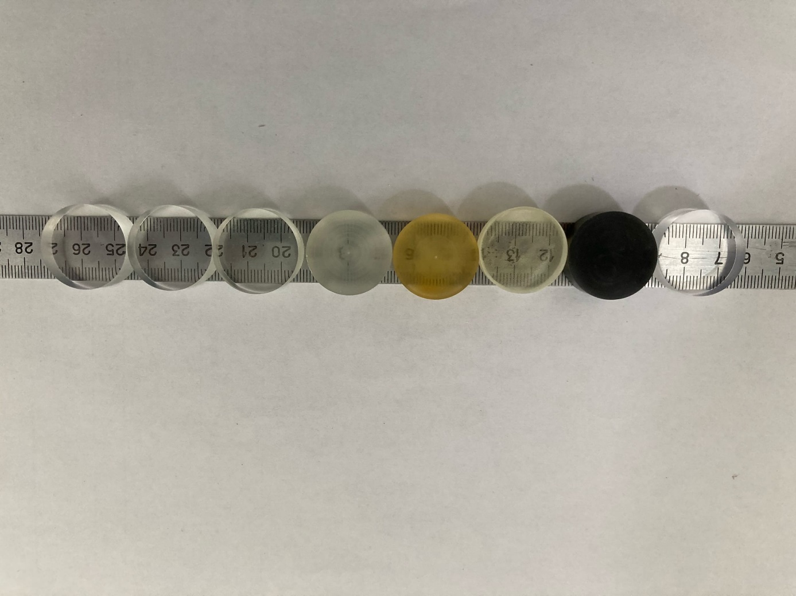
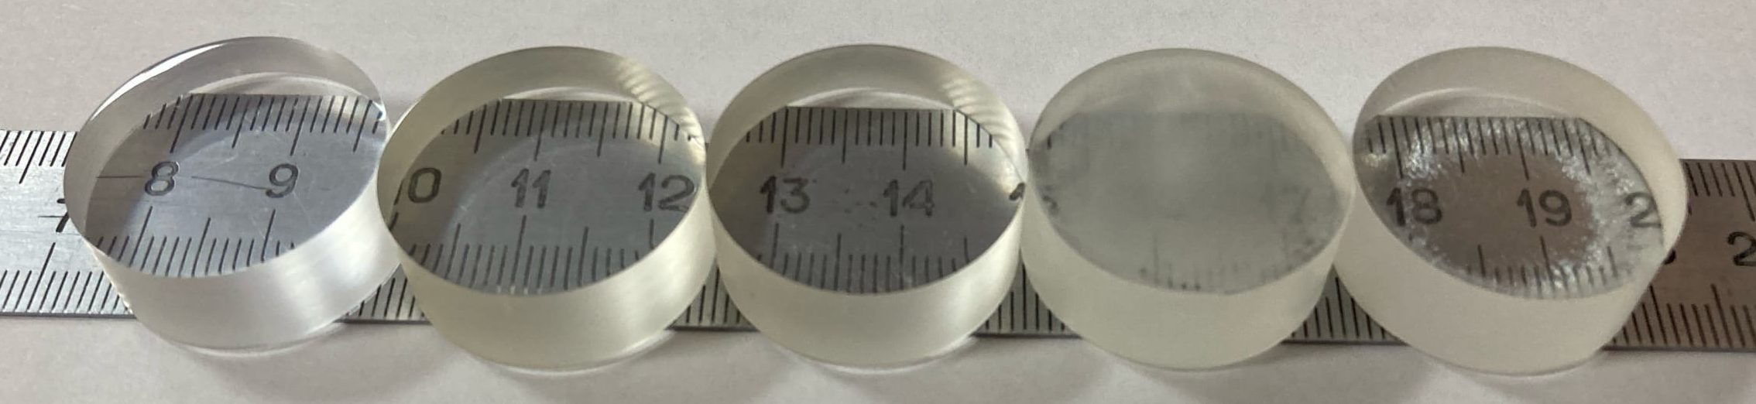
Теллурсодержащие пластмассовые сцинтилляторы.
Состав и сцинтилляционные характеристики
Образец | Основа | Сцинтилляционная композиция | Световыход, отн. ед. | T_{λ=430 нм} ±1, %
Стандарт ПС | Полистирол | 1,5% PPP, 0,015% POPOP | 1 | 86.9
Те-ПС (а)¹ | Полистирол | 1% Te, 1,5% PPP, 0,015% POPOP | 0,44±0,02 | 78.7
Те-ПС (а)² | Полистирол | 1% Te, 2% PPO, 0,015% POPOP | 0,46±0,02 | 74.4
Те-ПС (б)² | Полистирол | 1% Te, 1,5% PPO, 0,015% POPOP | 0,45±0,02 | -
Те-ПС (б)² | Сополимер стирола с метилметакрилатом (мольное соотношение 1:1) | 1% Te, 1,5% PPO, 0,015% POPOP | 0,33±0,02 | 83,3
¹получен высокотемпературной полимеризацией
²получен низкотемпературной полимеризацией
Фотографии образцов Те-ПС
10

Slide 11
Заключение
В результате разработки получены образцы жидких сцинтилляторов с содержание теллура превышающим 1%, хорошим световыходом, пригодных для использования в крупномасштабных экспериментых и безопасных в работе.
Для получения Те-ЖС использованы разные классы соединений теллура – (a) дикарбоксилаты дифенилтеллура и (b) комплексное соединение оксида дифенилтеллур с ди-(2-этилегексил)фосфорной кислотой.
3. С целью улучшения световыхода Те-ЖС:
оптимизировано содержание сцинтилляционных добавок;
предложено использование диизопропилнафталина в качестве вторичного растворителя.
4. Показана долговременная устойчивость свойств Те-ЖС.
5. Впервые получены образцы теллурсодержащего пластмассового сцинтиллятора с содержанием теллура до 1%, высокой прозрачностью и хорошим световыходом. В качестве основы использован полистирол и сополимер стирола с метилметакрилатом.
11

Slide 12
Backup
12

Slide 13
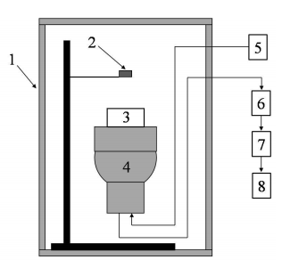
Методика измерений
Световыход:
Условия измерений:
Тефлоновая кювета с увиолевым стеклом;
объем – 40 мл, высота – 2 см;
²⁰⁷Bi A=2,5 кБк;
Разностная методика измерений
Схема установки для измерения световыхода ЖС: 1 – светонепроницаемый ящик; 2 - источник; 3 – ячейка с ЖС; 4 - ФЭУ; 5 – источник высокого напряжения; 6 - предусилитель; 7 - усилитель; 8 – преобразователь сигнала
UV-VIS спектры: UNICO UV 2804 в 10 см кювете относительно воздуха в регионе длин волн от 390 до 600 nm
Теллурсодержащие добавки: UV-VIS, IR, Рамановская спектроскопия, элементный анализ (C, H, Te), дифферинциальная сканирующая калориметрия (температура плавления), ICP-AES (MS) (в планах)
13

Slide 14
Сцинтилляционные характеристики.
Абсолютный световыход
Образец ЖС | Сцинтилляционна композиция | Абсолютный световыход, фотонов/МэВ | Метод оценки
Образец стандартного состава | 0,5% PPO, 0,0025%POPOP | 8646±400 | Относительно EJ-309²
Te-ЖС | 0,5% Te¹, 1% PPO, 0,04% POPOP, 30% DIPN | 6399±320 | Относительно EJ-309
Te-ЖС | 1% Te¹, 2% PPO, 0,04% POPOP, 30% DIPN | 5128±256 | Относительно EJ-309
RENO | 0,3% PPO, 0,0030% bis-MSB | ~8000 | Относительно антрацена
Daya Bay | 0,3% PPO, 0,0015% bis-MSB | 8700 | Относительно антрацена
Stereo | 0,3% PPO, 0,0020% bis-MSB | 8400 | По квантовой эффективности ФЭУ
¹in form di-2-ethylhexanoate diphenyltellurium в форме ди-2-этилгексаноата дифенилтеллура
²ЖС на основе диизопропилнафталина со световыходом 12,300 фотонов/ 1 МэВ e⁻
14

Slide 15
Синтез теллурсодержащих добавок
15

